Slide 1
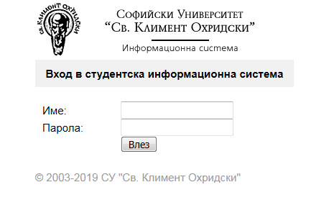
https://susi4.uni-sofia.bg
Вход в системата СУСИ

Slide 2
Данни за групови и индивидуални протоколи
Клик върху функцията
„Попълване на протоколи“

Slide 3
1
2
3
4
5

Slide 4
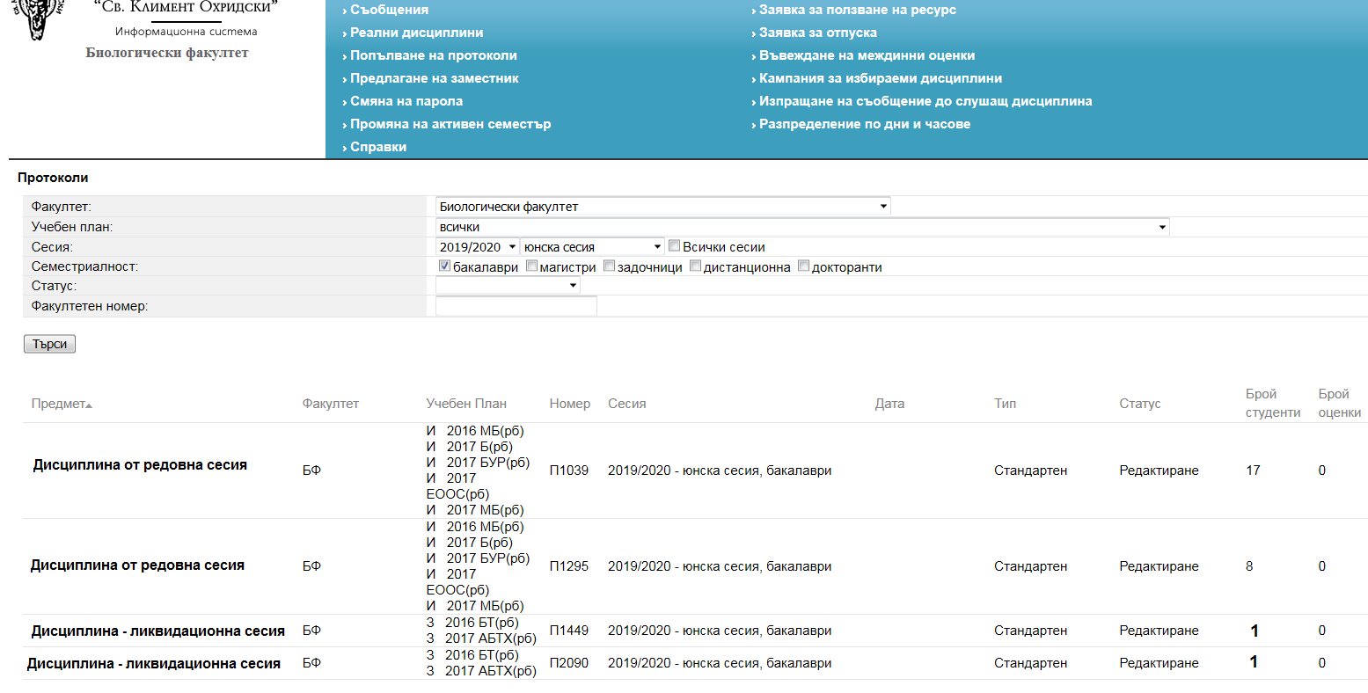
НА ЕКРАНА ИЗЛИЗАТ ВСИЧКИ ПРОТОКОЛИ, ИЗДАДЕНИ НА ИМЕТО НА ПРЕПОДАВАТЕЛЯ ЗА ИЗБРАНАТА СЕСИЯ
Групов протокол
Индивидуален протокол
Индивидуален протокол – 1 бр. студент
Клик върху протокола, за да се отвори

Slide 5
ИНДИВИДУАЛЕН ПРОТОКОЛ
Дисциплина
Имена на преподавателя
Катедра
На този прозорец се виждат данните на студента – имена и факултетен номер.
С тези данни изпитващият може да намери студента в базата на Мудъл и да го присъедини към курса си.
3. След края на изпита, преподавателят нанася получената оценка в протокола.
4. Чрез бутона „Изпрати за одобрение с Отпечатване“:
Протоколът ще бъде изпратен към отдел Студенти;
Протоколът може да бъде извлечен от системата във формат pdf и подписан с електронен подпис;
Протоколът може да бъде отпечатан и подписан собственоръчно.

